Slide 1
Map
RODRIGO GONÇALVES
linkedin.com/in/rodrigo-goncalves-santana

Slide 2
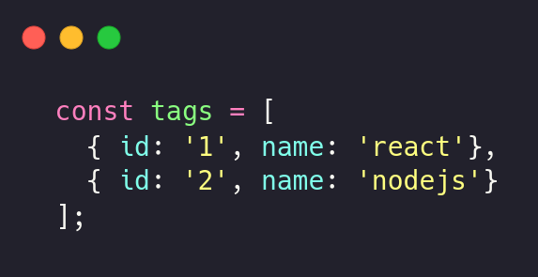

Slide 3
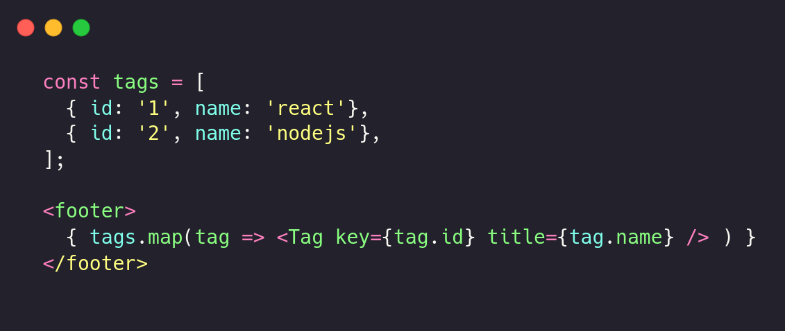

Slide 4
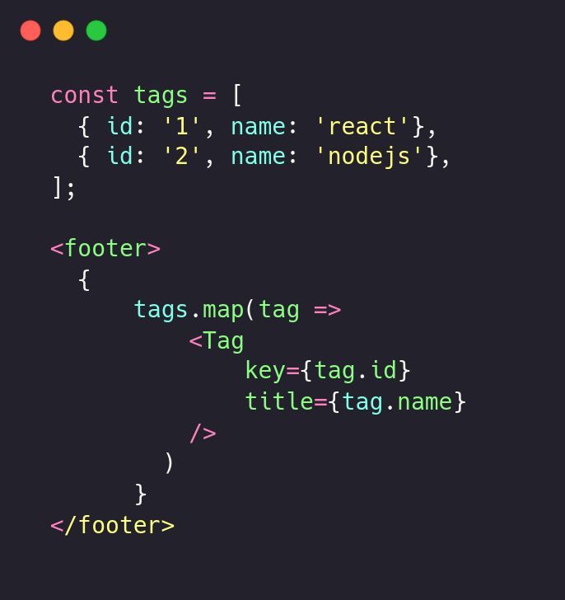

Slide 5
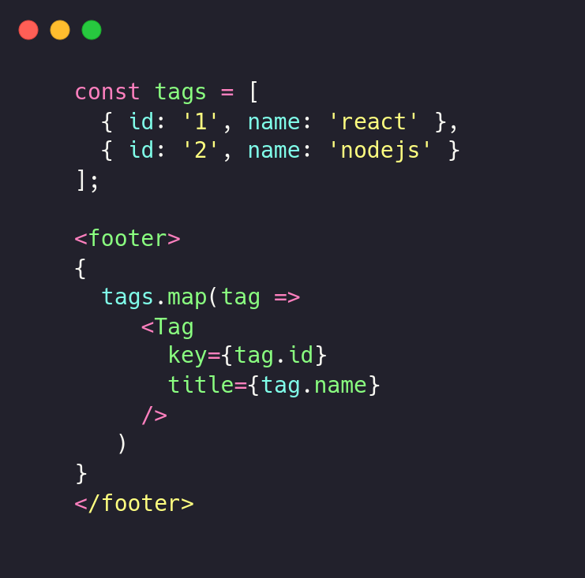
React
react

Slide 6
React
react
nodejs

Slide 7
Por quê Map
e não forEach?
RODRIGO GONÇALVES
linkedin.com/in/rodrigo-goncalves-santana

Slide 8
Por que utilizar key em itens de listas?
RODRIGO GONÇALVES
linkedin.com/in/rodrigo-goncalves-santana

Slide 9
React
react
nodejs

